Slide 1
Применение подобия треугольников для решения практических задач
Выполнил ученик 8 “Г” класса Слезавин Никита

Slide 2
Самый легкий и самый древний способ - без сомнения, тот, которым греческий мудрец Фалес за шесть веков до нашей эры определил в Египте высоту пирамиды.
Он воспользовался ее тенью. Жрецы и фараон, собравшиеся у подножия высочайшей пирамиды, озадаченно смотрели на северного пришельца, отгадывавшего по тени высоту огромного сооружения. Фалес, - говорит предание, - избрал день и час, когда длина собственной его тени равнялась его росту; в этот момент высота пирамиды должна также равняться длине отбрасываемой ею тени.
Только вооруженный этим знанием Фалес вправе был заключить, что, когда его собственная тень равна его росту, солнечные лучи встречают ровную почву под углом в половину прямого, и следовательно, вершина пирамиды, середина ее основания и конец ее тени должны обозначить равнобедренный треугольник.

Slide 3
Но в наших широтах не так легко, как в Египте, подстеречь нужный для этого момент. Солнце у нас низко стоит над горизонтом, и тени бывают равны высоте отбрасывающих их предметов лишь в околополуденные часы летних месяцев. Поэтому способ Фалеса в указанном виде применим не всегда. А вот несколько способов измерения высоты деревьев на местности, простых и удобных.

Slide 4
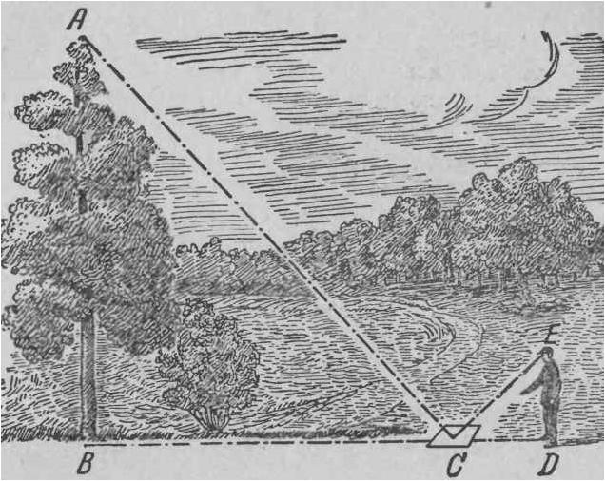
Измерение высоты при помощи зеркала.
На некотором расстоянии от измеряемого дерева, на ровной земле в точке С кладут горизонтально зеркальце и отходят от него назад в такую точку D, стоя в которой наблюдатель видит в зеркале верхушку А дерева. Тогда дерево (АВ) во столько раз выше роста наблюдателя (ED), во сколько раз расстояние ВС от зеркала до дерева больше расстояния CD от зеркала до наблюдателя. Это объясняется тем что треугольники ABC~CDE по двум углам (угол D=B, угол C - общий)

Slide 5
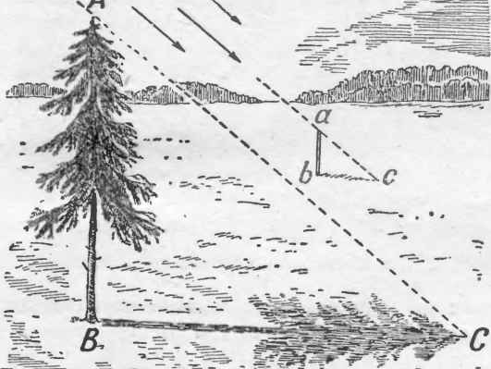
Измерение высоты дерева по тени.
Треугольники ABC ~ abc по 2ому признаку подобия (угол B=b, т.к. солнечные лучи параллельны, то угол A равен углу a ).
Из этого следует что AB:ab=BC:bc , т. е. высота дерева во столько же раз больше высоты шеста, во сколько раз тень дерева длиннее тени шеста.

Slide 6
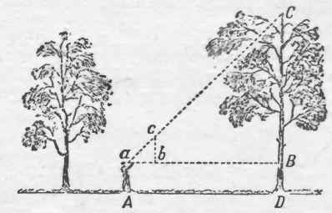
Измерение высоты с помощью булавочного прибора
Прежде всего мы можем воспользоваться свойством равнобедренного прямоугольного треугольника, обратившись к услугам весьма простого прибора, который легко изготовить из дощечки и трех булавок. На дощечке любой формы, даже на куске коры, если у него есть плоская сторона, намечают три точки - вершины равнобедренного прямоугольного треугольника- и в них втыкают торчком по булавке. Обращение с ним не сложнее изготовления. Отойдя от измеряемого дерева держите прибор так, чтобы один из катетов треугольника был направлен отвесно, для чего можете пользоваться ниточкой с грузиком, привязанной к верхней булавке. Приближаясь к дереву или удаляясь от него, вы всегда найдете такое место А, из которого, глядя на булавки а и с, увидите, что они покрывают верхушку С это значит, что продолжение гипотенузы ас проходит через точку С. Тогда, очевидно, расстояние аВ равно СВ, так как угол а = 45°.

Slide 7
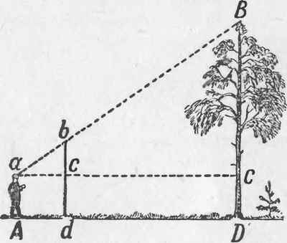
Измерение высоты дерева при помощи шеста.
Вот как однажды было на одном из фронтов Великой Отечественной войны. Подразделению лейтенанта Иванюк было приказано построить мост через горную реку. На противоположном берегу засели фашисты. Для разведки места постройки моста лейтенант выделил разведывательную группу во главе со старшим сержантом Поповым.
... В ближайшем лесном массиве они измерили диаметр и высоту наиболее типичных деревьев и подсчитали количество деревьев, которые можно было использовать для постройки. Высоту деревьев определяли при помощи шеста. Этот способ состоит в следующем. Запасшись шестом выше своего роста, воткните его в землю отвесно на некотором расстоянии от измеряемого дерева. Отойдите от шеста назад, по продолжению Dd до того места А с которого, глядя на вершину дерева, вы увидите на одной линии с ней верхнюю точку b шеста. Затем, не меняя положения головы, смотрите по направлению горизонтальной прямой аС, замечая точки с и С, в которых луч зрения встречает шест и ствол. Попросите помощника сделать в этих местах пометки, и наблюдение окончено. Остается только на основании подобия треугольников abc и аВС вычислить ВС из пропорции.

